Slide 1
变尺度法(Variable Metric Method)
拟牛顿法(Quasi-Newton Method)
这是一种求解无约束极值问题的有效算法，
由于它既避免了计算二阶导数、矩阵及其求逆
过程，又比最速下降法的收敛速度快，特别是
对高维问题具有显著的优越性，所以，它被
公认为求解无约束极值问题最有效的算法之一。

Slide 2
牛顿法的缺点:
（1）可能会出现在某步迭代时，目标函数值上升.
（2）当初始点远离极小点时，牛顿法产生的点列可能不收敛，或者收敛到鞍点，或者Hesse矩阵不可逆，无法计算.
（3）需要计算Hesse矩阵，计算量大.

Slide 3
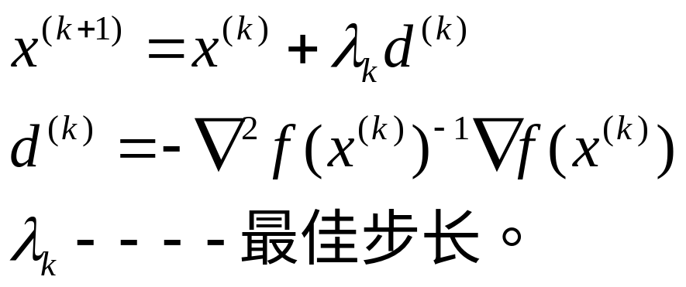
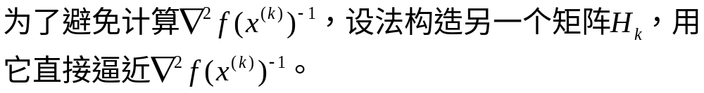
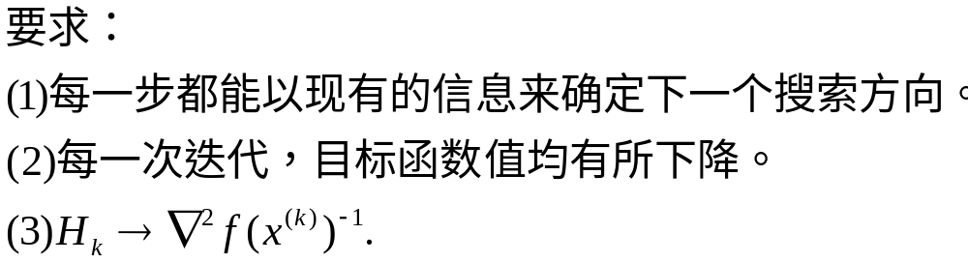
基本原理：
阻尼牛顿法:

Slide 4
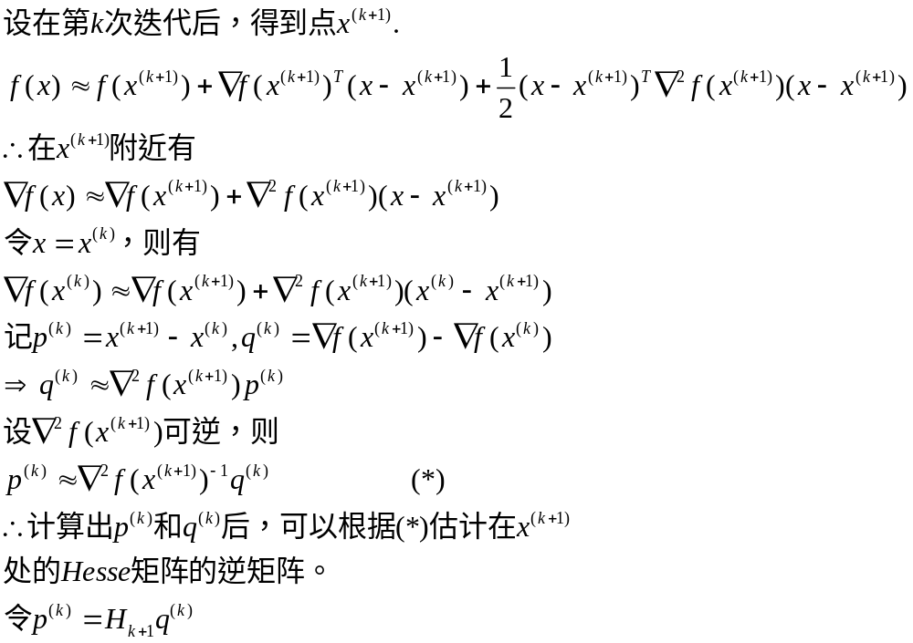
拟牛顿条件

Slide 5
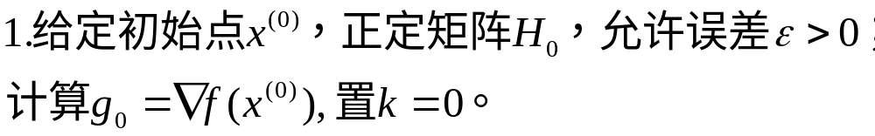
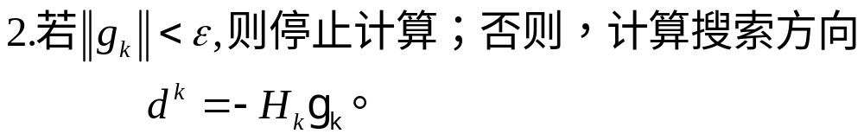
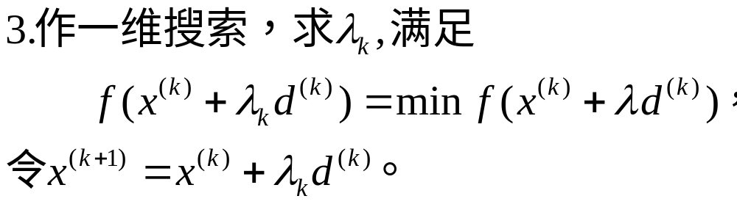
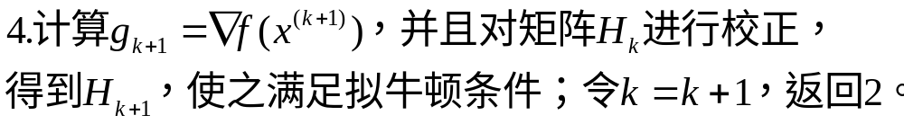
拟牛顿法步骤

Slide 6
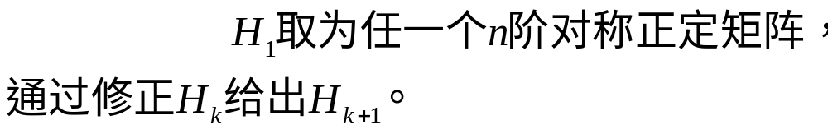
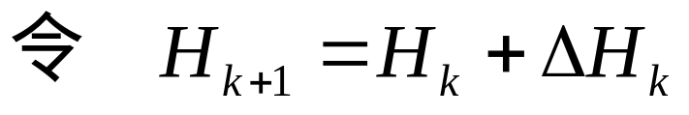
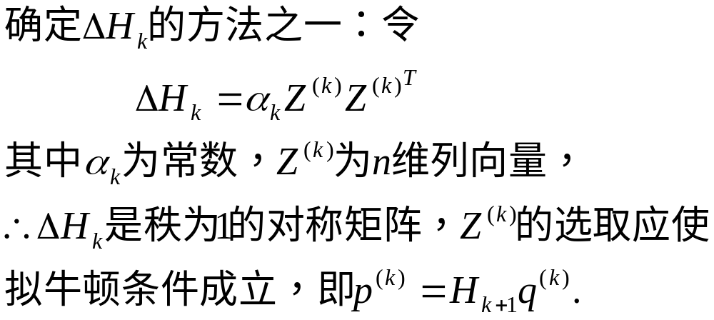
秩1校正
一般策略：
校正矩阵

Slide 7
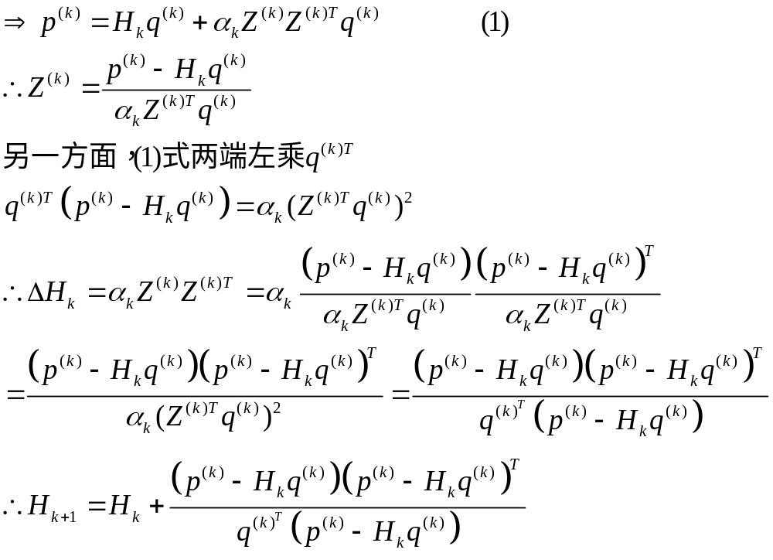
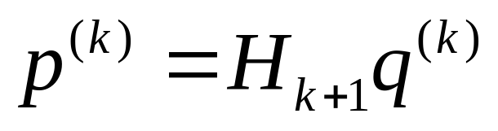

Slide 8
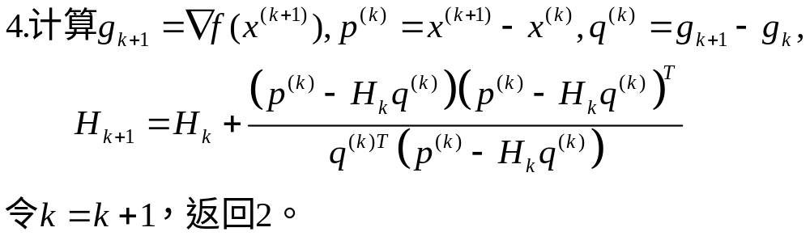
拟牛顿法步骤

Slide 9
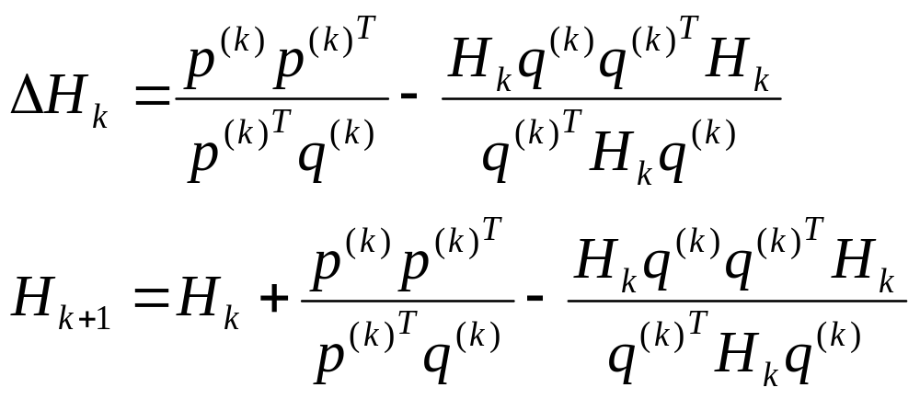
DFP算法(变尺度法)
定义：
DFP公式

Slide 10
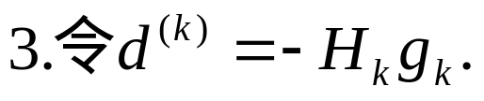
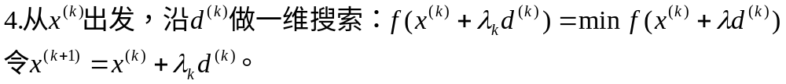
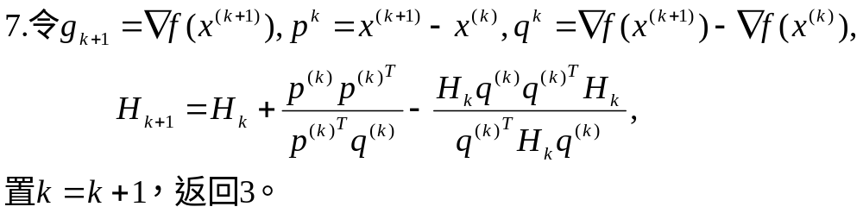
DFP法计算步骤:

Slide 11
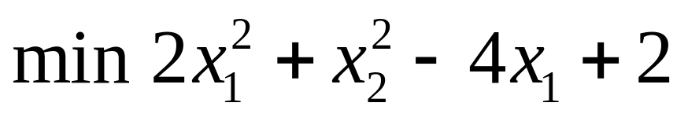
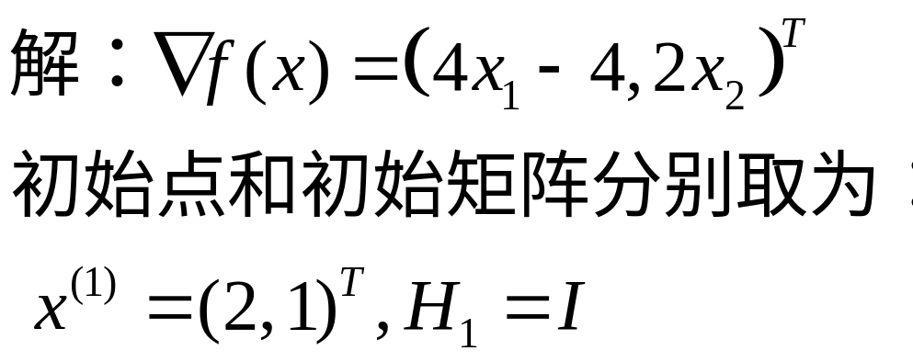
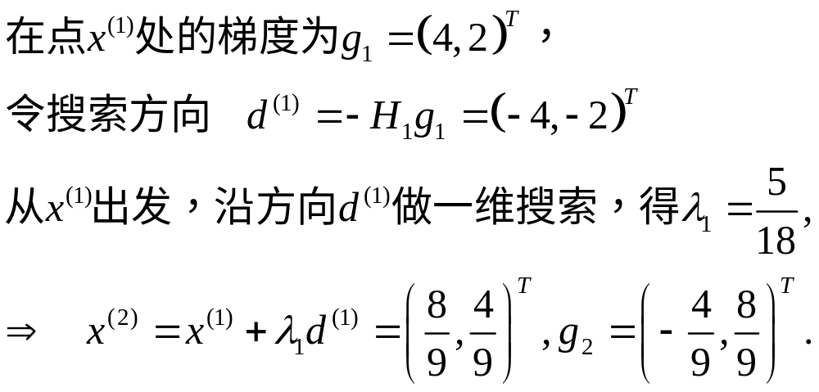
例: 用DFP方法求解下列问题：
第
一
次
迭
代

Slide 12
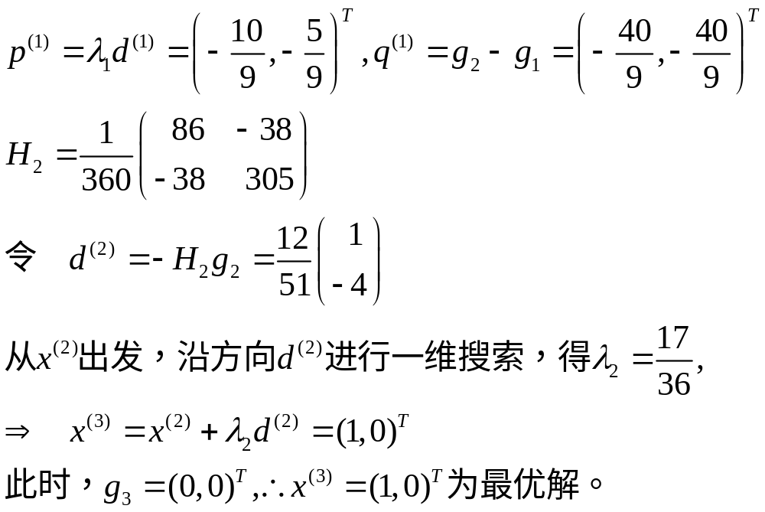
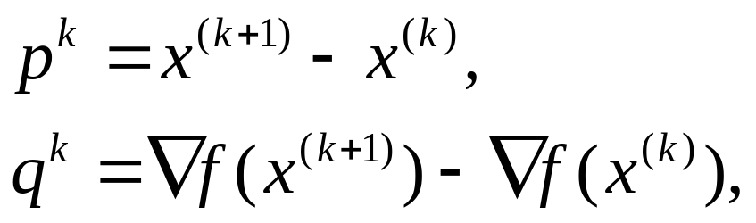
第二次迭代

Slide 13
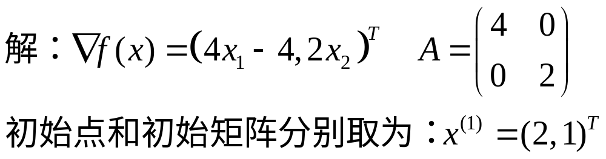
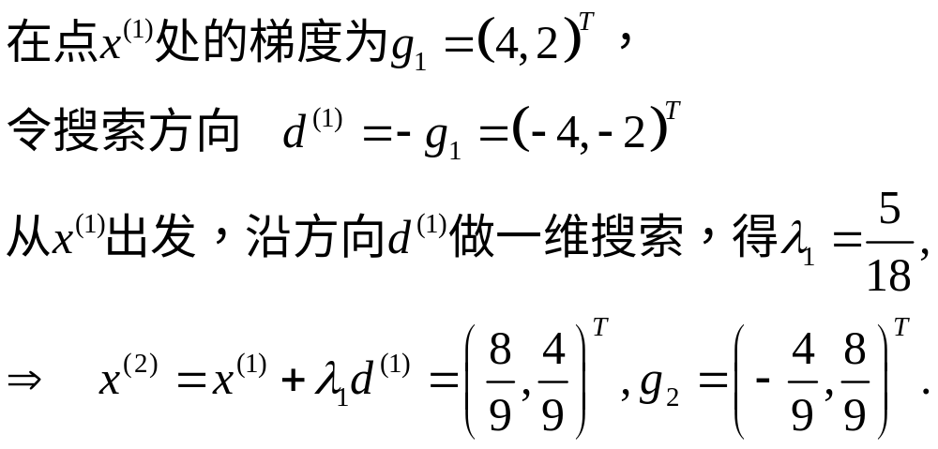
例: 用共轭梯度法求解下列问题：
第
一
次
迭
代

Slide 14
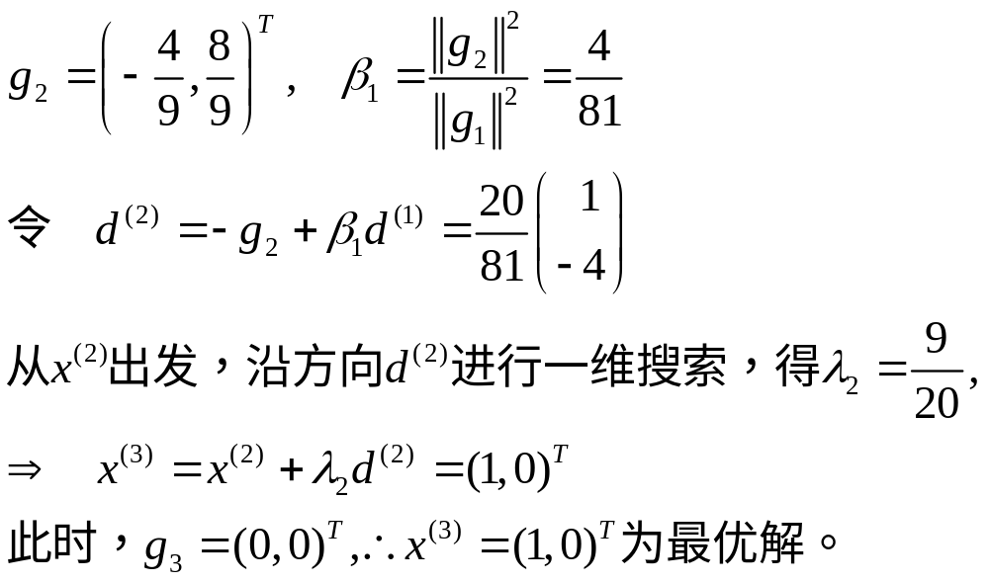
第二次迭代

Slide 15
DFP算法(变尺度法)

Slide 16
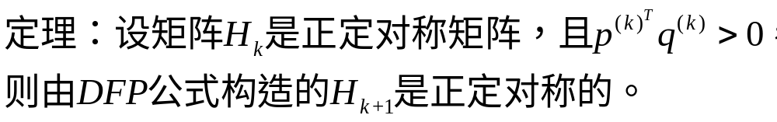
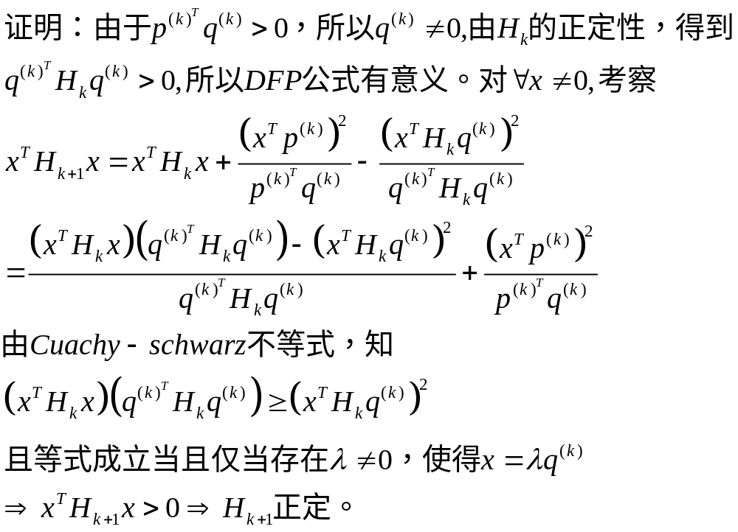

Slide 17
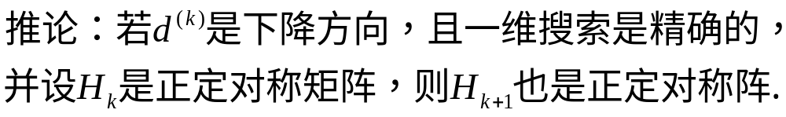
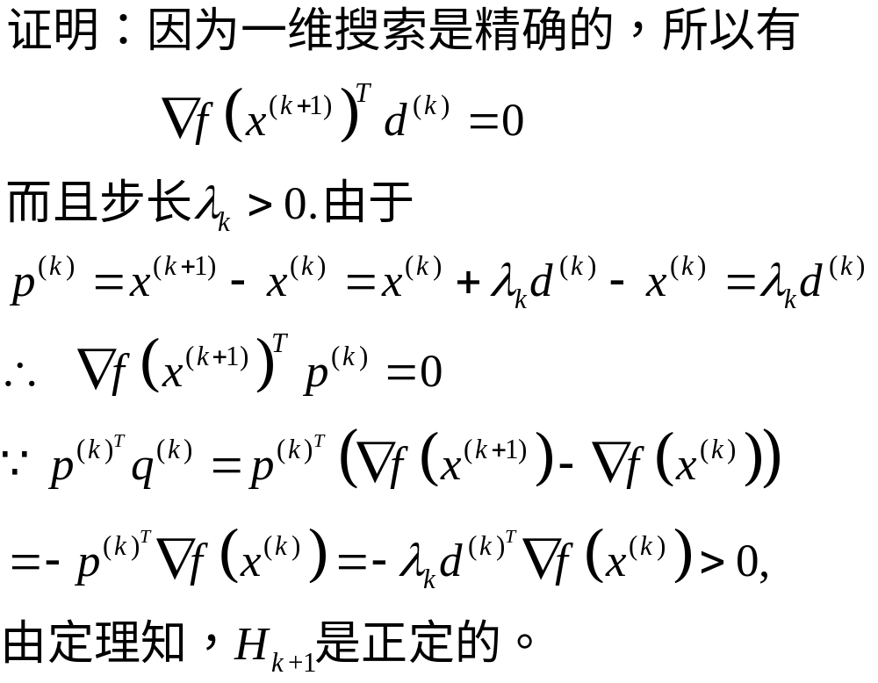

Slide 18
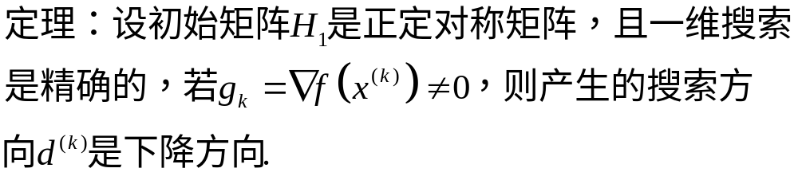
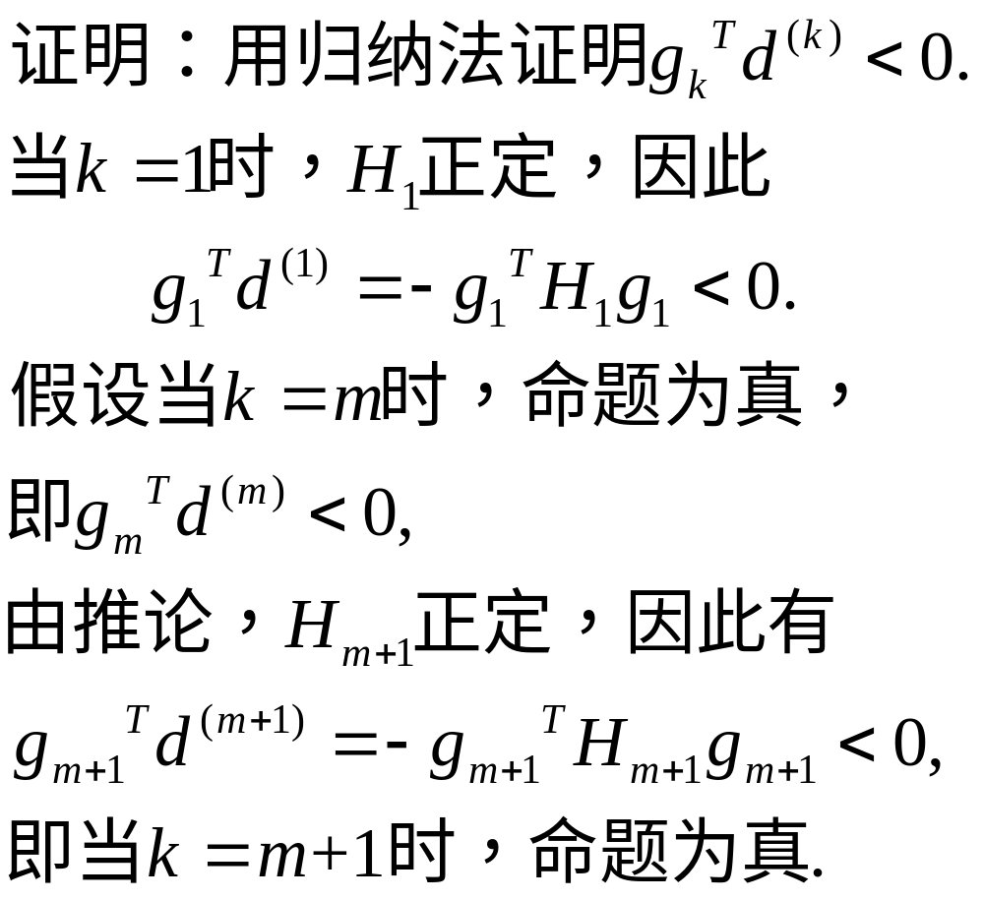
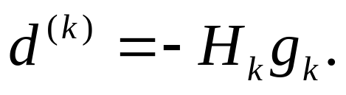

Slide 19
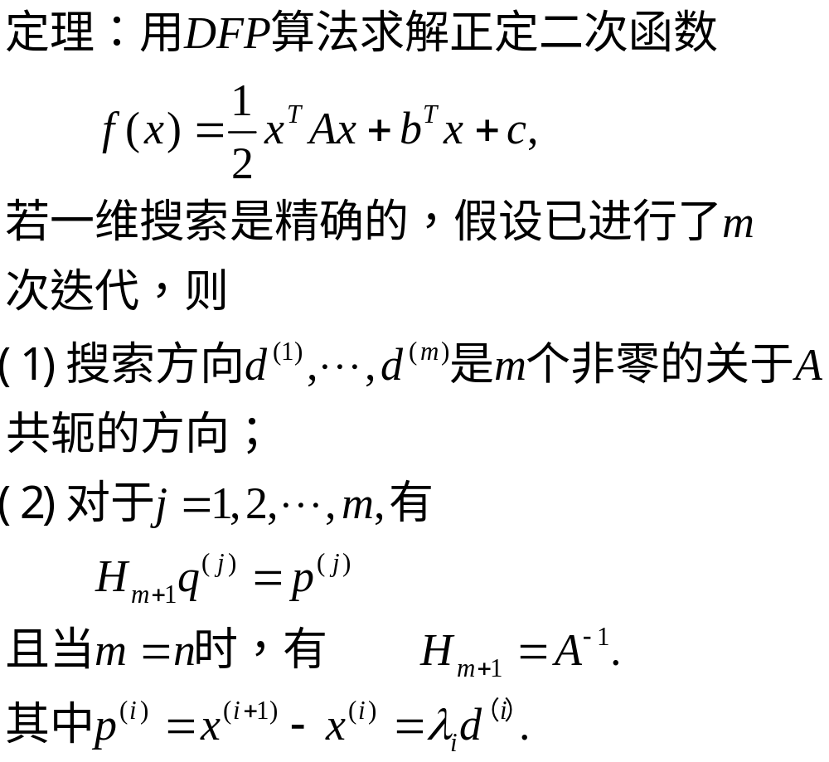

Slide 20
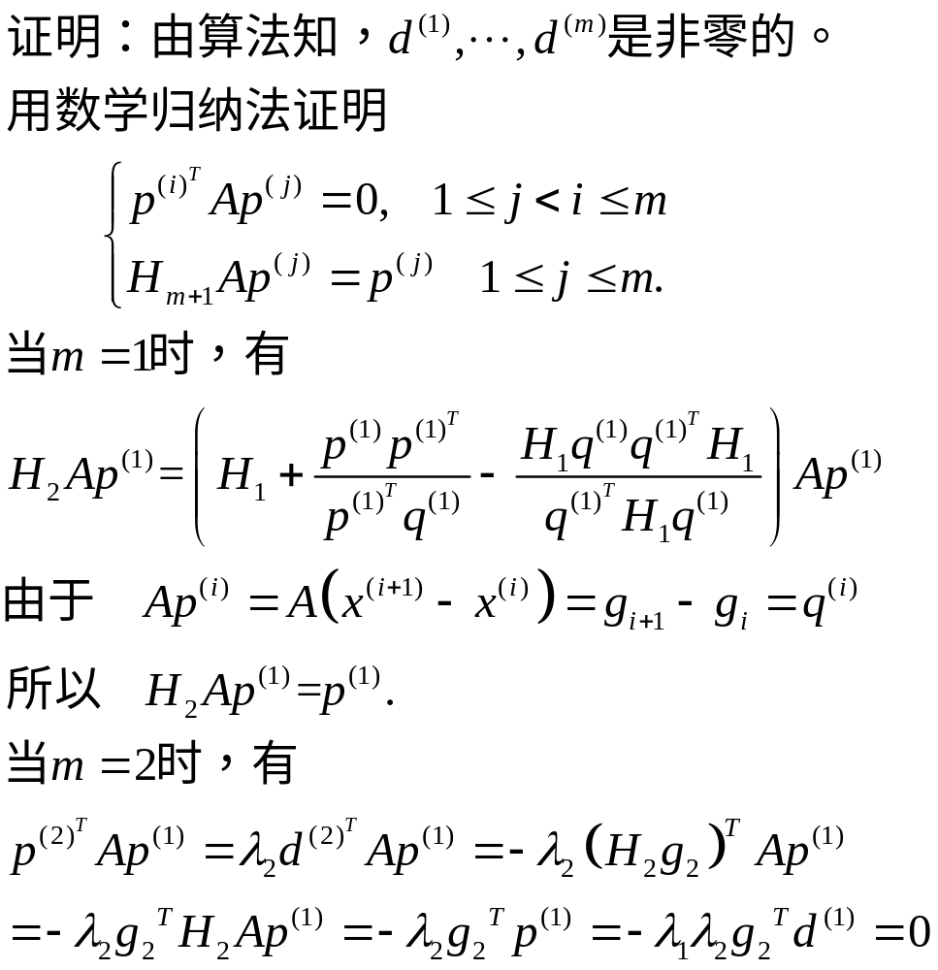
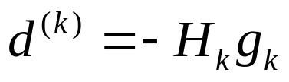
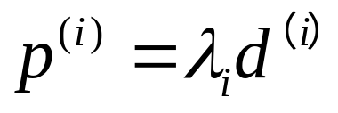

Slide 21
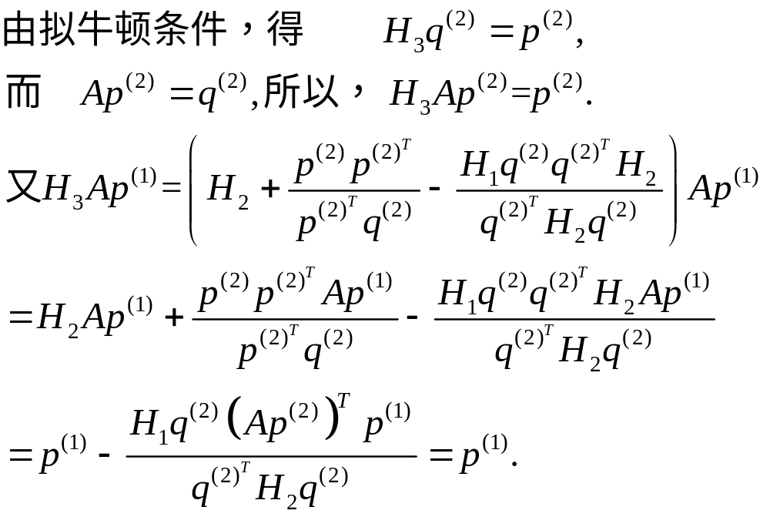

Slide 22
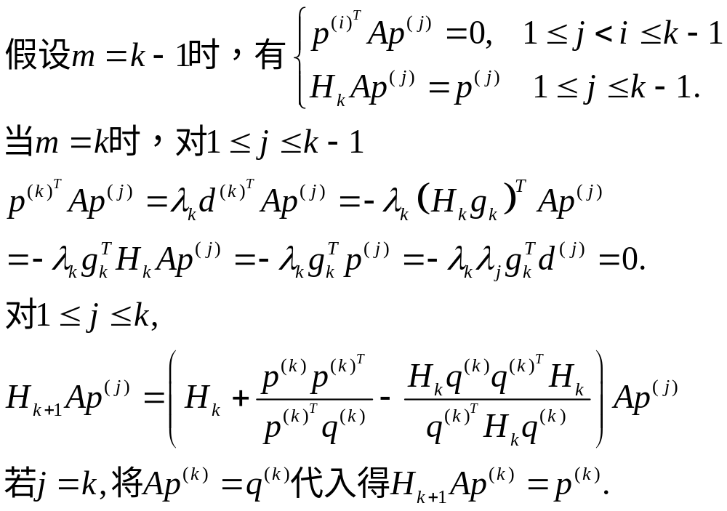

Slide 23
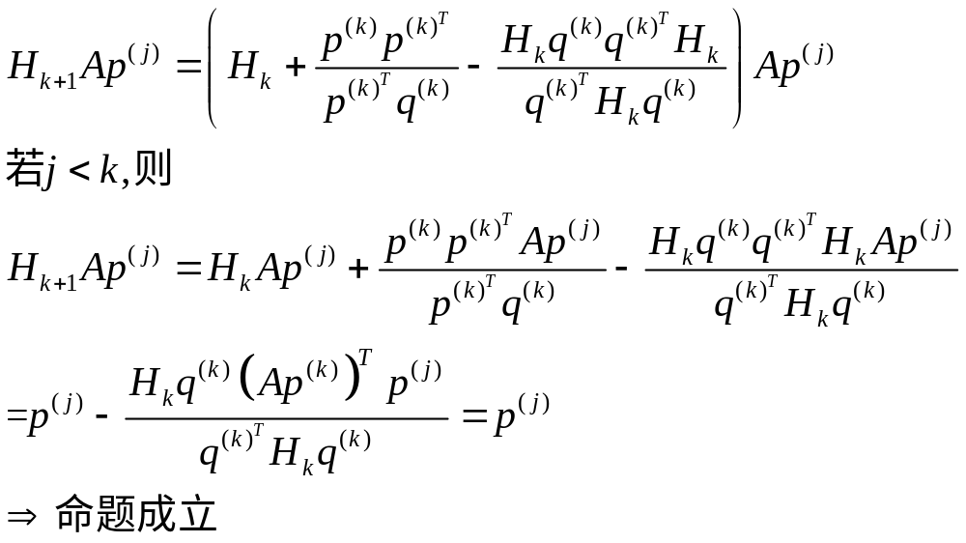

Slide 24
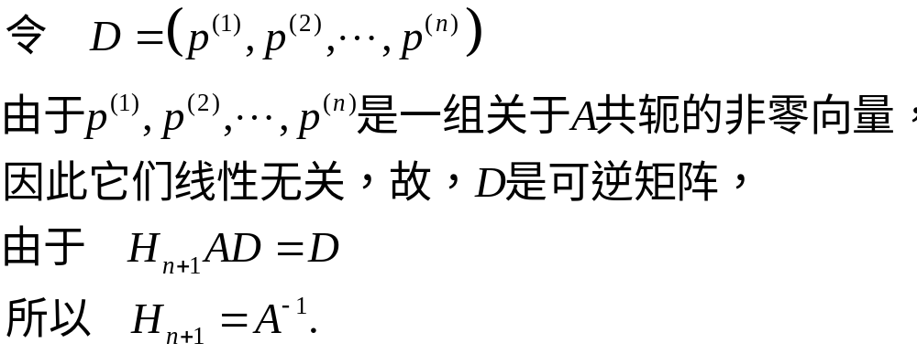

Slide 25
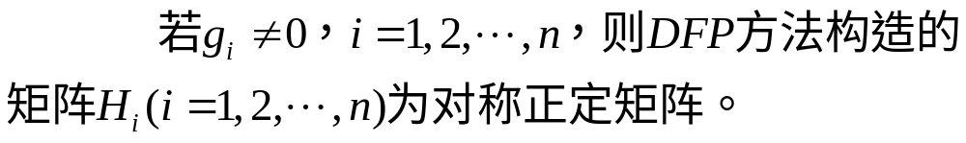
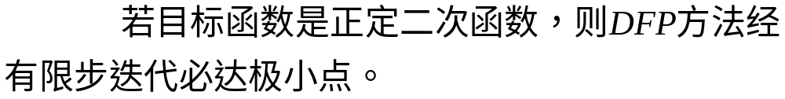
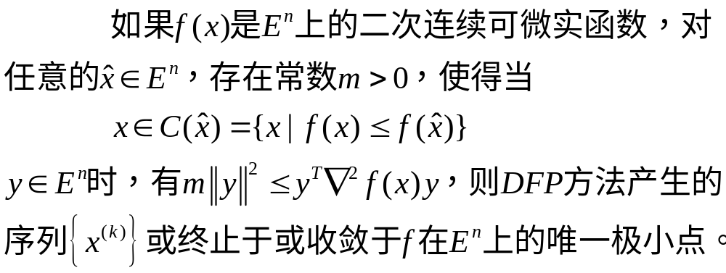
定理：
推论：
定理：

Slide 26
信赖域方法
基本思想：在当前迭代点的某个邻域内（通称取
为以当前迭代点为中心的球域，称为信赖域），
根据已知的有关优化问题的信息，确定一个模型
函数来近似原来的目标函数；然后，在该领域内
极小化模型函数确定可能的改进点；最后，根据
一定标准决定是否接受这个可能的改进点。

Slide 27
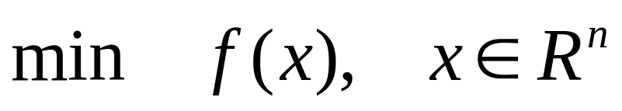
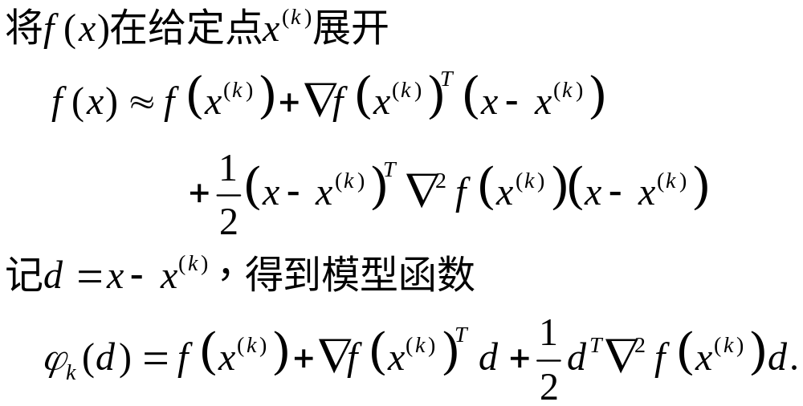
基本原理

Slide 28
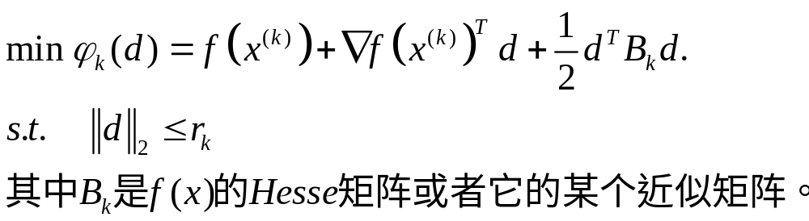
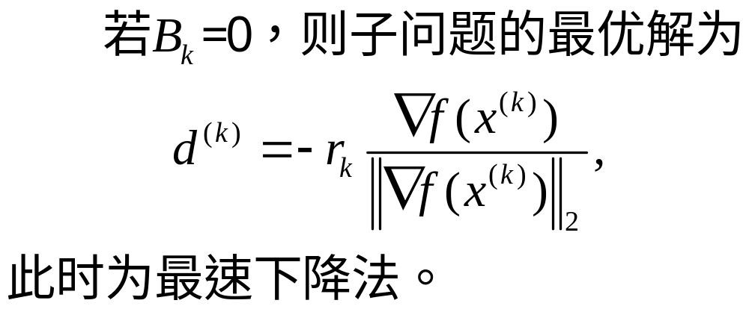
子问题

Slide 29
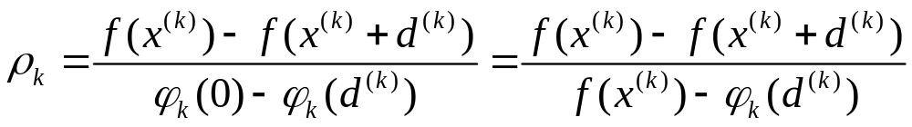
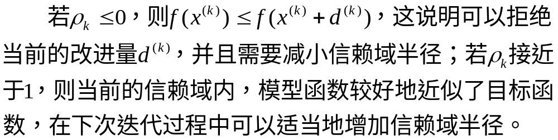
信赖域半径的确定
通过比较迭代过程中模型函数和目标函数的下
降量,确定下一个迭代过程的信赖域半径.

Slide 30



步骤：

Slide 31




Slide 32

子问题的精确求解法

Slide 33


必要性证明

Slide 34


Slide 35

充分性证明

Slide 36


第一次迭代:

Slide 37


Slide 38


第二次迭代:

Slide 39

第三次迭代:

